Slide 1







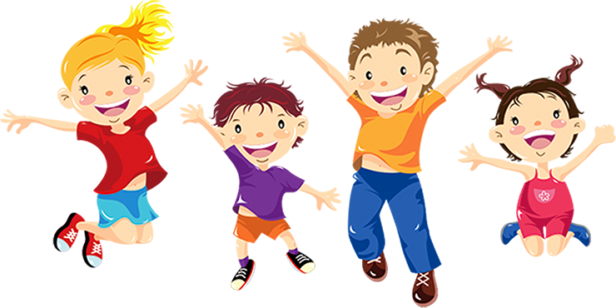
Bài học cuộc sống
(Truyện ngụ ngôn)
Giáo viên: TỪ THANH VI

Slide 2





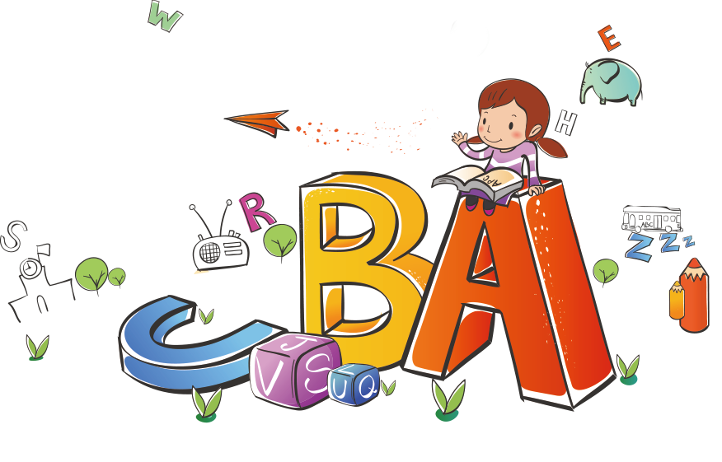

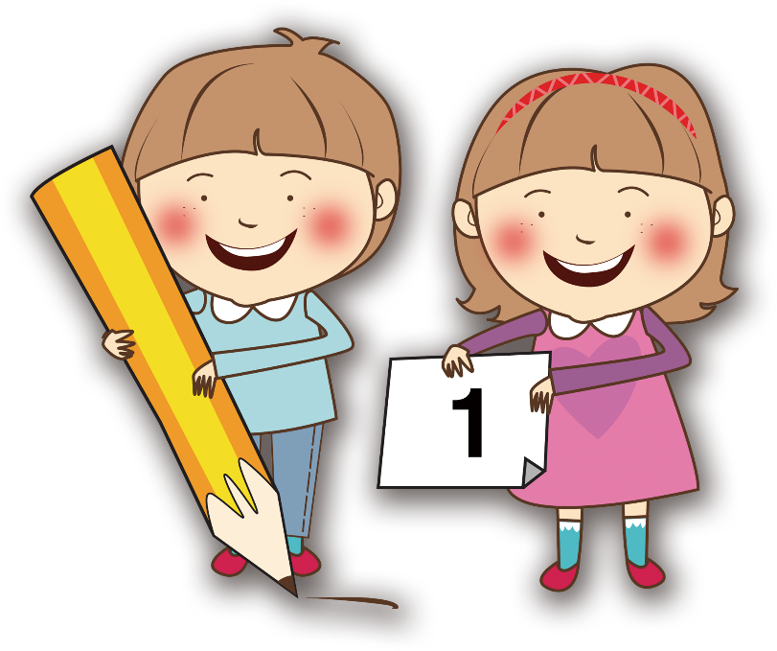
Hoạt động
khởi động

Slide 3


Slide 4

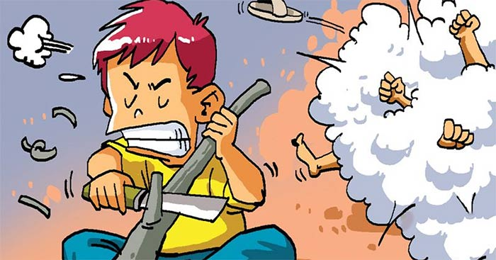
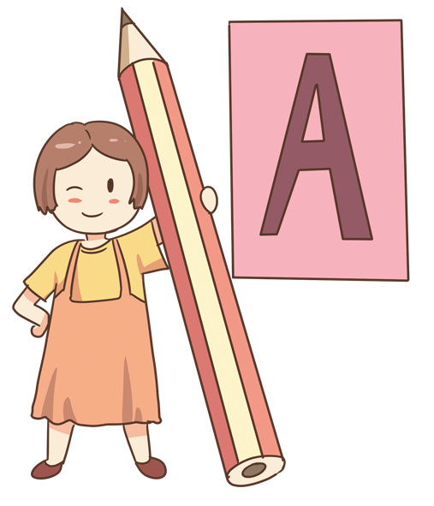
Đẽo cày giữa đường

Slide 5
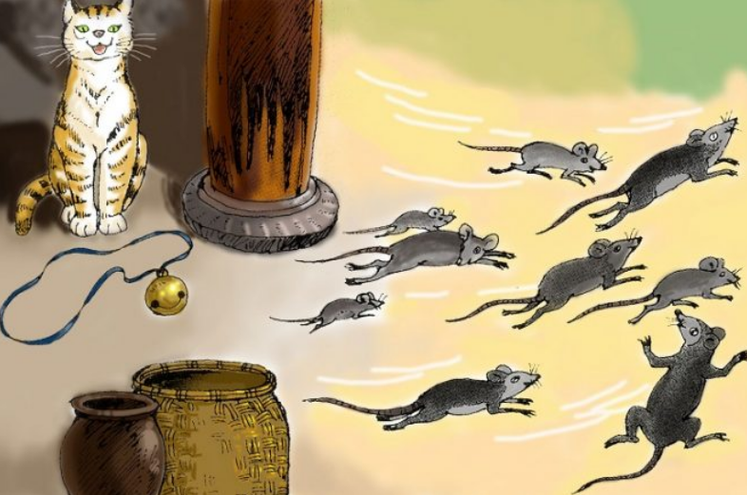
Đeo nhạc cho mèo

Slide 6
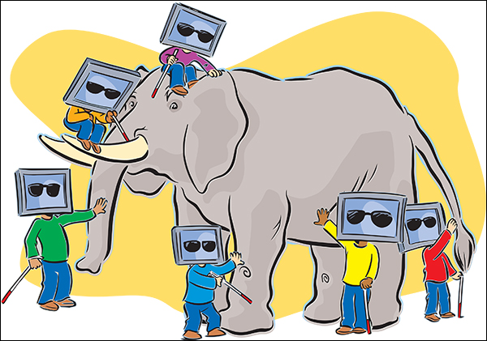
Thầy bói xem voi

Slide 7
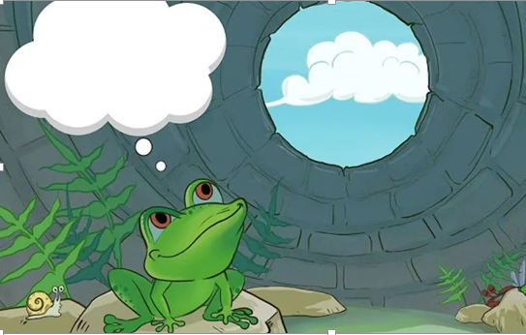
Ếch ngồi đáy giếng

Slide 8
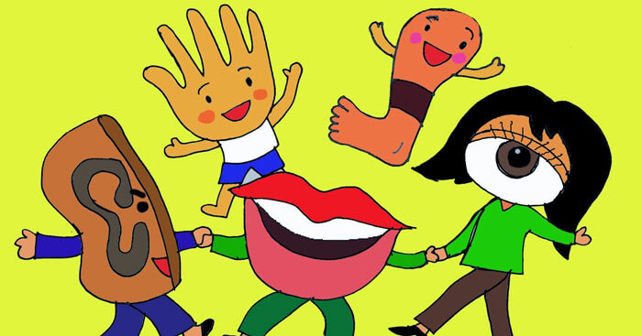
Chân, tay, tai, mắt, mũi, miệng

Slide 9
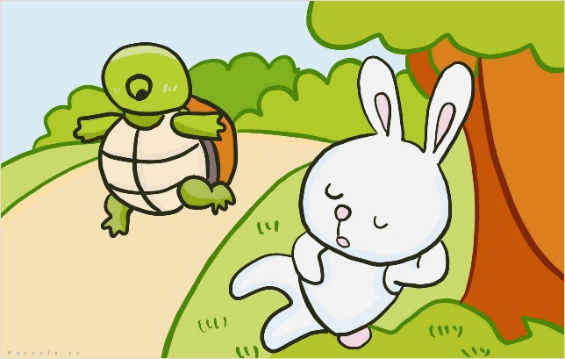
Rùa và thỏ

Slide 10

Hình thành
kiến thức

Slide 11






Hình thành kiến thức
I.
Tìm hiểu giới thiệu bài học

Slide 12


I. Tìm hiểu giới thiệu bài học
Thể loại chính của chủ đề? Kể tên các văn bản trong chủ đề.
Chủ đề của bài học là gì?

Slide 13



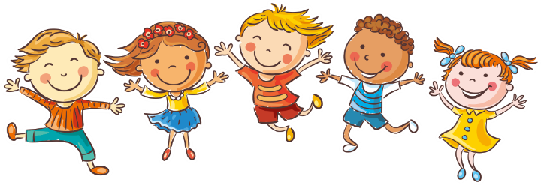
Học sinh dựa vào phần mở đầu, tên bài học để trả lời về chủ đề: “Bài học cuộc sống”

Slide 14
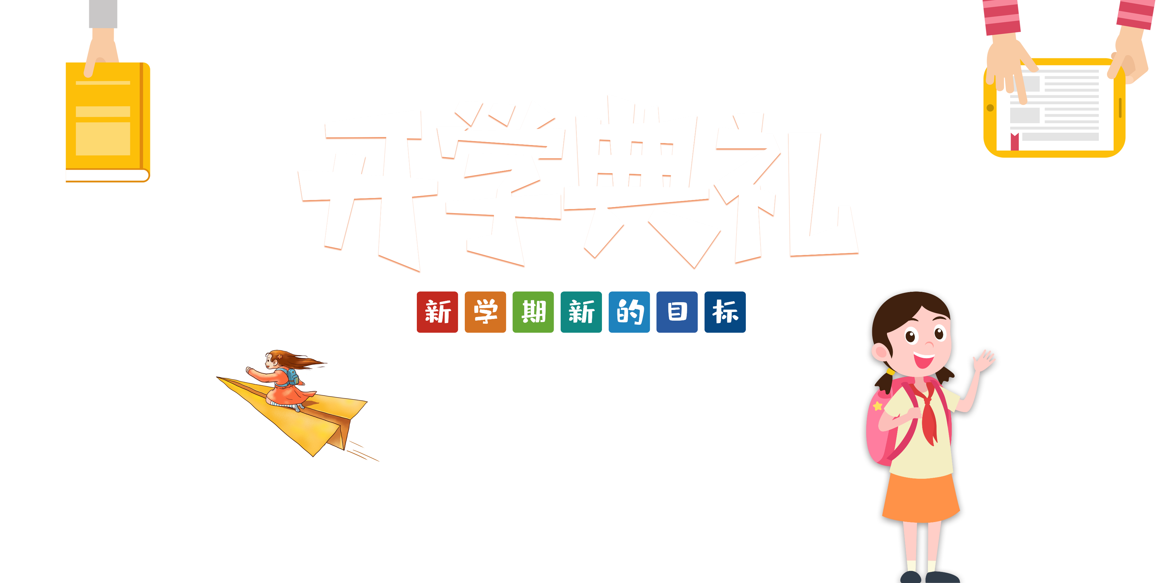

I. Tìm hiểu giới thiệu bài học
Thể loại: Truyện ngụ ngôn

Slide 15




Các văn bản
Những cái nhìn hạn hẹp
Biết người biết ta
01
02
03
04
Chân, tay, tai, mắt, miệng
Những tình huống hiểm nghèo

Slide 16
Hình thành kiến thức
II.
Tìm hiểu tri thức đọc hiểu

Slide 17



1. Phân tích ngữ liệu
01
02
03
04
Khái niệm
Đề tài
Nhân vật
Sự kiện (hay sự việc)
08
07
06
05
Thời gian
Tình huống truyện
Cốt truyện
Không gian

Slide 18

Truyện ngụ ngôn
Khái niệm
Truyện ngụ ngôn là những truyện kể ngắn gọn, hàm súc, bằng văn xuôi hoặc văn vần. Truyện thường đưa ra bài học về cách nhìn sự việc, cách ứng xử của con người trong cuộc sống.

Slide 19
Truyện ngụ ngôn
Đề tài
Thường là những vấn đề đạo đức hay những cách ứng xử trong cuộc sống.

Slide 20
Truyện ngụ ngôn
Nhân vật
Có thể là loài vật, đồ vật hoặc con người. Các nhân vật hầu như không có tên riêng, thường được người kể chuyện gọi bằng danh từ chung như: rùa, thỏ, sói, cừu, cây sậy, thầy bói, bác nông dân… Từ suy nghĩ, hành động, lời nói của nhân vật ngụ ngôn, người nghe, người đọc có thể rút ra những bài học sâu sắc.

Slide 21
Truyện ngụ ngôn
Sự kiện (hay sự việc)
là yếu tố quan trọng góp phần làm nên câu chuyện. Trong truyện ngụ ngôn, một câu chuyện thường xoay quanh một sự kiện chính. Chẳng hạn, ở truyện Thỏ và rùa, sự kiện chính là cuộc chạy thi giữa hai nhân vật thỏ và rùa.

Slide 22
Truyện ngụ ngôn
Cốt truyện
thường xoay quanh một sự kiện (một hành vi ứng xử, một quan niệm, một nhận thức phiến diện, sai lầm,…) nhằm đưa ra bài học hay lời khuyên nào đó.

Slide 23
Truyện ngụ ngôn
Tình huống truyện
là tình thế làm nảy sinh câu chuyện khiến nhân vật bộc lộ đặc điểm, tính cách của mình. Qua đó, ý nghĩa của câu chuyện được khơi sâu. Chẳng hạn, tình huống truyện trong Thỏ và rùa là cuộc chạy đua giữa hai con vật và kết quả có tính bất ngờ, làm lộ rõ đặc điểm của mỗi nhân vật và bài học từ câu chuyện.

Slide 24
Truyện ngụ ngôn
Không gian trong truyện
là khung cảnh, môi trường hoạt động của nhân vật ngụ ngôn, nơi xảy ra sự kiện, câu chuyện (một khu chợ, một giếng nước, một khu rừng,…).

Slide 25
Truyện ngụ ngôn
Thời gian trong truyện
là một thời điểm, khoảnh khắc nào đó mà sự việc, câu chuyện xảy ra, thường không xác định cụ thể.

Slide 26
Hoạt động
luyện tập

Slide 27
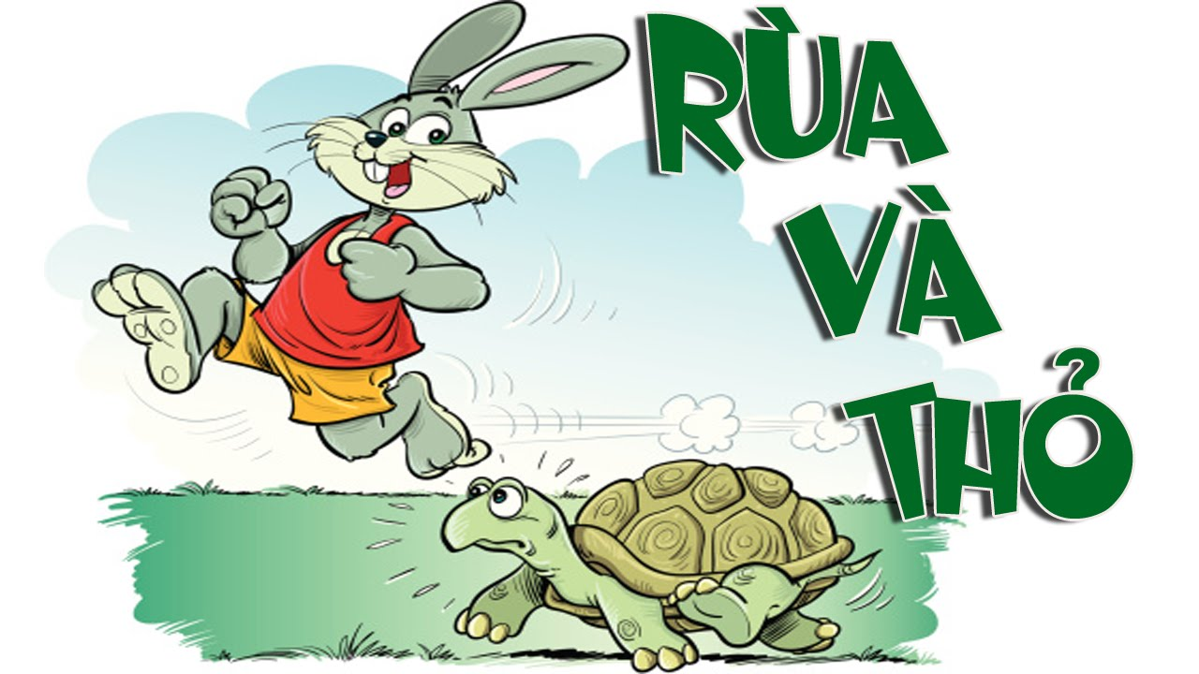
BẮT ĐẦU

Slide 28


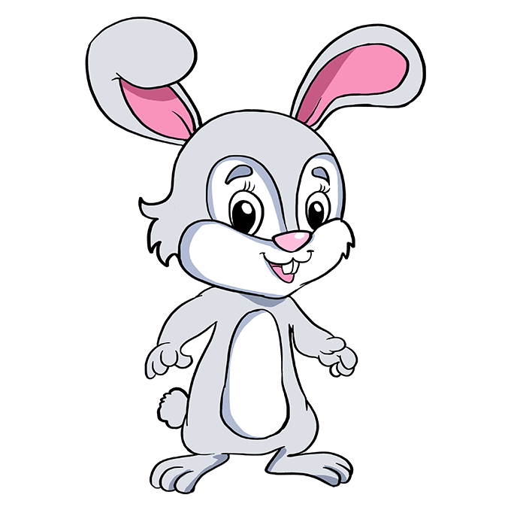









Đội
Đội
4
8
3
7
2
6
1
5

Slide 29

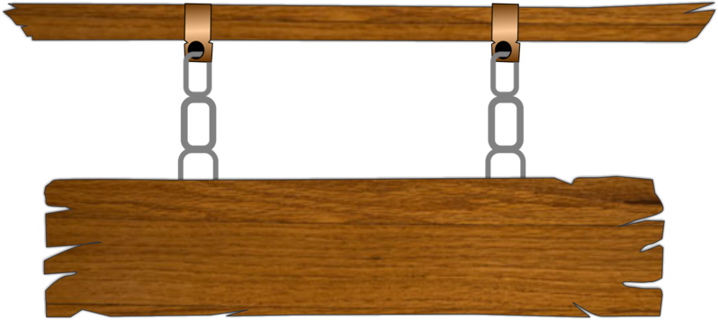

Truyện ngụ ngôn là gì?
ĐUA TIẾP
những truyện kể ngắn gọn, hàm súc bằng văn xuôi hoặc văn vần giúp người ta rút ra những bài học kinh nghiệm trong cuộc sống, cách ứng xử ở đời.
Những truyện kể ngắn gọn, hàm súc bằng văn xuôi, giúp người ta rút ra những bài học kinh nghiệm trong cuộc sống, cách ứng xử ở đời.
Những truyện kể có nhân vật,
có cốt truyện giúp người ta rút ra những bài học hay trong cuộc sống.
Những truyện kể ngắn gọn, hàm súc bằng thơ giúp người ta rút ra những bài học kinh nghiệm trong cuộc sống, cách ứng xử ở đời.

Slide 30
Mục đích chủ yếu của truyện ngụ ngôn là gì?
ĐUA TIẾP
Tạo tiếng cười, phê phán thói hư, tật xấu trong xã hội.
Phản ánh cuộc đấu tranh giữa thiện và ác.
Khuyên nhủ hoặc đưa ra một bài học nào đó về cách nhìn nhận sự việc, cách ứng xử của con người trong cuộc sống.
Thể hiện thái độ và cách đánh giá của nhân dân về các sự kiện và các nhận vật lịch sử.

Slide 31
Truyện ngụ ngôn thường hướng đến đề tài nào?
Là những mâu thuẫn trong gia đình và cách ứng xử với các mâu thuẫn đó.
Là những vấn đề đạo đức, hay những cách ứng xử trong cuộc sống,...
Là những vấn đề của xã hội và cách ứng xử các vấn đề đó.
Là những ước mơ công lý của nhân dân về một xã hội công bằng.
ĐUA TIẾP

Slide 32
Truyện ngụ ngôn xây dựng nhân vật như thế nào?
Loài vật, con người.
Loài vật
Con người.
Loài vật, đồ vật hoặc con người.
ĐUA TIẾP

Slide 33
Các sự kiện trong truyện ngụ ngôn thường được xây dựng như thế nào?
Một câu chuyện thường xoay quanh một sự kiện chính.
Một câu chuyện thường xoay quanh nhân vật chính và các nhân vật phụ.
Một câu chuyện thường xoay quanh một nhân vật chính.
Một câu chuyện thường xoay quanh nhân vật trung tâm.
ĐUA TIẾP

Slide 34
Cốt truyện trong truyện ngụ ngôn
thường hướng đến điều gì?
Vạch trần cái ác, cái xấu có tính bản chất của giai cấp thống trị (thời xưa).
Phê phán, lên án thói hư tật xấu của con người
Ca ngợi và bênh vực cho đạo đức con người thông qua nhân vật lí tưởng, kiểu mẫu.
Đưa ra bài học hay lời khuyên nào đó.
ĐUA TIẾP

Slide 35
Không gian trong truyện ngụ ngôn
được xây dựng như thế nào?
ĐUA TIẾP
Là khung cảnh, môi trường hoạt động của nhân vật ngụ ngôn, nơi xảy ra câu chuyện.
Là ở một phiên chợ hay trong một gia đình nào đó, nơi xảy ra câu chuyện.
Là một phiên chợ, một giếng nước, một khu rừng nơi xảy ra câu chuyện.
Là trong một khu rừng hoặc trên cánh đồng rộng lớn, nơi xảy ra câu chuyện.

Slide 36
Thời gian trong truyện ngụ ngôn được
xác định như thế nào?
ĐUA TIẾP
Là một thời điểm cụ thể diễn ra câu chuyện.
Là một khoảnh khắc cụ thế nơi diễn ra sự việc, câu chuyện.
Là các thời điểm khác nhau mà sự việc, câu chuyện xảy ra, thường được xác định cụ thể từng thời điểm, từng khoảnh khắc của câu chuyện.
Là một thời điểm, khoảnh khắc nào đó mà sự việc, câu chuyện xảy ra, thường không xác định cụ thể.

Slide 37
Hoạt động
vận dụng

Slide 38
Làm thẻ thông tin các từ khóa quan trọng của phần tri thức ngữ văn.

Slide 39



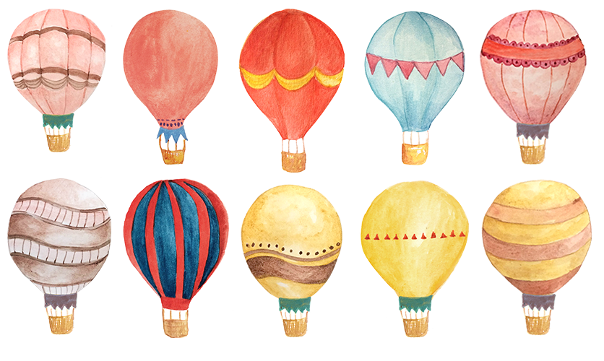



Chúc các em học bài thật tốt!

